Slide 1
Пусть дорога станет другом!

Slide 2
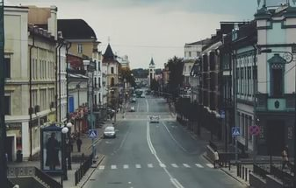

Slide 4
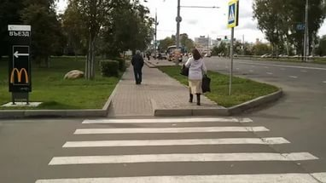
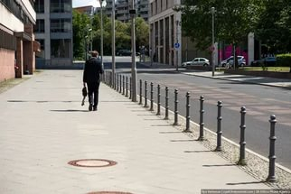

Slide 5
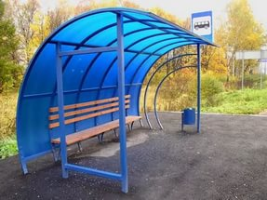
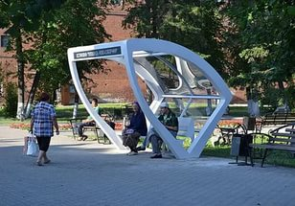
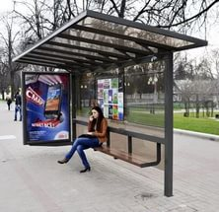

Slide 8
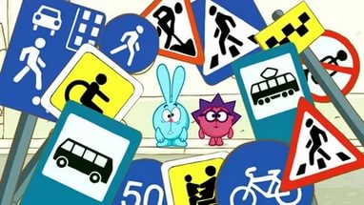

Slide 11
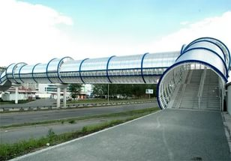
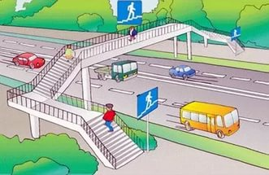
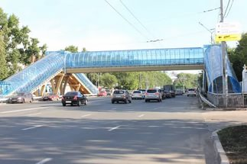

Slide 16
Переходить улицу можно только по пешеходному переходу!

Slide 17
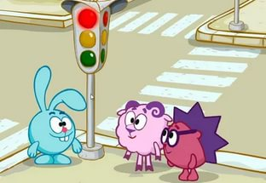
Если нет подземного перехода, ты должен пользоваться переходом со светофором!

Slide 18
Нельзя переходить улицу на красный свет, даже если нет машин!

Slide 19
Переходя улицу, всегда нужно смотреть: сначала- налево, дойдя до середины дороги- направо.

Slide 20
Безопаснее всего переходить улицу с группой пешеходов!

Slide 21
Ни в коем случае нельзя выбегать на дорогу! Перед ней необходимо остановиться.

Slide 22
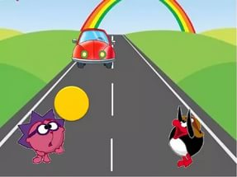
Нельзя играть на проезжей части и на тротуаре!

Slide 23
Не переезжай дорогу на велосипеде, а переходи по переходу, ведя велосипед за руль.

Slide 25
Спасибо за внимание!

